Slide 1

Big Data Processing
Professor
Yuri Menezes

Slide 2


















Prof. Yuri Menezes
Eng. Mecatrônico
Pós-graduado em Gestão de Projetos
Mestrando em Ciências Aplicadas
11 9 9633-5798 profyurimenezes@gmail.com
https://www.linkedin.com/in/yuri-menezes-06722052/

Slide 3
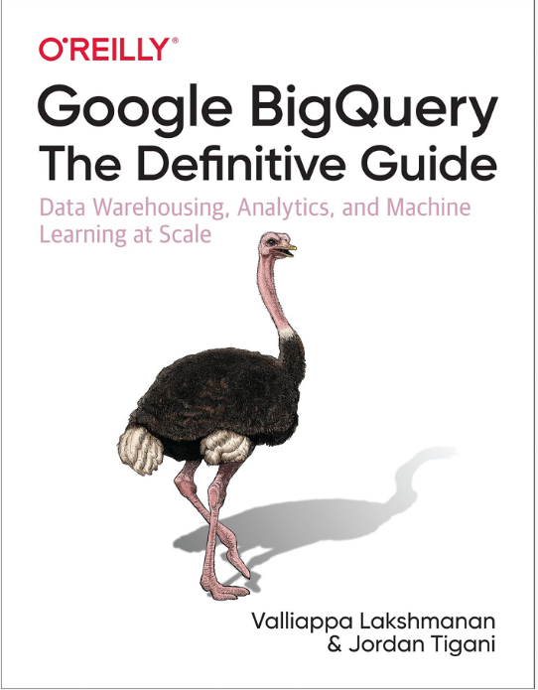



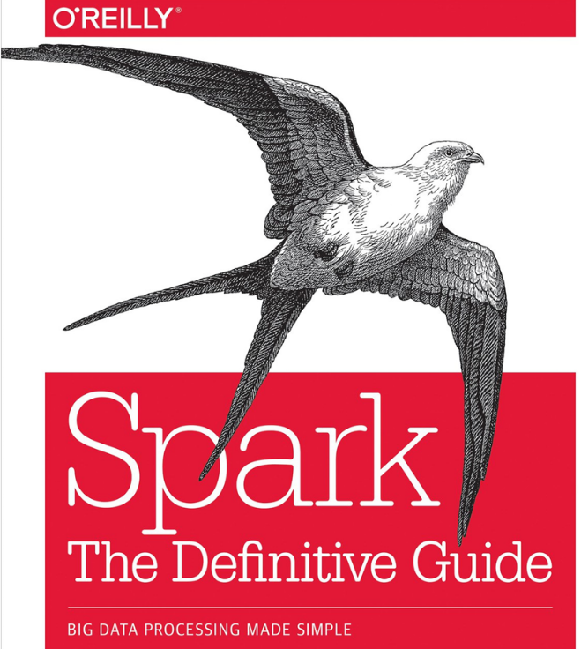
Bibliografia

Slide 4


Aula 1 - 14/08
Aula 2 - 21/08
Aula 3 - 28/08 – Entrega resenha artigo
Aula 4 - 04/09
Aula 5 - 11/09
Aula 6 - 18/09 - Trabalho individual Final
Aula 7 - 25/09
Aula 8 - 02/10 - Apresentação Final em grupo

Slide 5
Trabalho individual – Entrega 18/09
Formato: DOC e PDF.
Data limite: 18/09.
Forma de envio: Moodle.
Trabalho individual.

Slide 6

“DADO É O NOVO PETRÓLEO!
Precisamos encontrá-lo, extraí-lo, refiná-lo, distribuí-lo e monetizá-lo! “
David Buckingam

Slide 7

Oque são Datasets?
Os datasets são conjuntos de dados organizados que podem ser utilizados como amostras em treinamentos de algoritmos de inteligência artificial ou em diferentes projetos de Data Science.
Normalmente, essas bases apresentam estrutura tabular, composta por linhas e colunas bem definidas, contendo informações organizadas de acordo com o objetivo do estudo. Elas podem estar disponíveis em diversos formatos, como CSV, TXT, XML ou XLS

Slide 8
Resumo Datasets?
É um conjunto de dados organizado, geralmente usado para análises específicas ou treinamento de modelos de IA.
Normalmente é estático: uma fotografia dos dados em determinado momento.
Tem formato simples (CSV, XLS, JSON, TXT etc.).
Geralmente cabe em um arquivo único.
Exemplo:
  Um arquivo clientes.csv com colunas: Nome, Idade, Cidade, Renda.

Slide 9
Oque é um Banco de Dados?
É um sistema estruturado de armazenamento de dados.
Projetado para ser dinâmico: suporta inserção, atualização, exclusão e consulta de dados em tempo real.
Utiliza um SGDB (Sistema Gerenciador de Banco de Dados), como MySQL, PostgreSQL, MongoDB, Oracle etc.
Pode conter múltiplas tabelas relacionadas, com integridade e consistência garantidas.
Exemplo:
  Um banco de dados de e-commerce com várias tabelas:
  Clientes

Slide 10
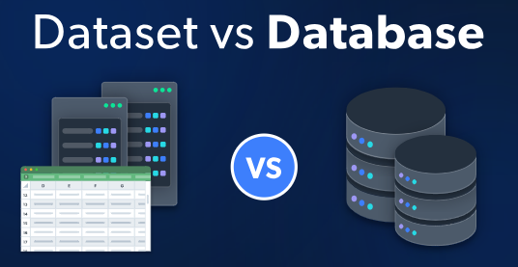
Diferença Principal Banco de Dados e Dataset
Dataset → um recorte ou amostra de dados, usado para análise ou estudo.
Banco de Dados → um ambiente completo de armazenamento e gestão de dados, usado em aplicações do dia a dia.

Slide 11


Slide 12
Exercício 2
Dados: Gastos dos Senadores - 2008 a 2019
https://www.kaggle.com/code/marcelotc/gastos-dos-senadores-2008-a-2019/input
Vocês são analistas de dados juniores em uma organização de transparência governamental.
O conjunto de dados CEAPS_2008_2019.csv contém informações sobre a Cota para o Exercício da Atividade Parlamentar dos Senadores (CEAPS) entre os anos de 2008 e 2019.
Cada linha representa um reembolso de despesa para um senador.
Objetivo: Utilizar PySpark e SQL para extrair insights valiosos deste conjunto de dados.

Slide 13
Exercício 2
1 - Carregamento e Exploração Inicial:
  Carregue o arquivo CEAPS_2008_2019.csv em um DataFrame.
  Exiba o schema do DataFrame para entender os tipos de dados de cada coluna.
  Mostre as 10 primeiras linhas do DataFrame para uma visualização inicial dos dados.
Perguntas do Exercício

Slide 14
Exercício 2
# Cria um DataFrame a partir da tabela que você já carregou
df = spark.table("ceaps_2008_2019")
# Exibir o schema do DataFrame
df.printSchema()
# Mostrar as 10 primeiras linhas
df.show(10)

Slide 15
Exercício 2
2 - Gasto Total por Ano:
  Calcule o valor total reembolsado por ano.
  Ordene os resultados do ano com o maior gasto para o menor.
Perguntas do Exercício
%sql
select ANO, sum(VALOR_REEMBOLSADO) as a from ceaps_2008_2019 group by ANO order by a desc

Slide 16
Exercício 2
Os números parecem não fazer sentido
2017 26622207.979999837
2018 25595121.409999996
2016 25278195.619999755
Isso ocorre com números do tipo ponto flutuante (FLOAT/DOUBLE): eles não armazenam casas decimais com exatidão, e quando você faz a soma em cima de milhões de linhas, o erro de precisão aparece nesses depois da virgula (tipo ...999997)

Slide 17
Exercício 2
%sql
SELECT
ANO,
CAST(SUM(CAST(VALOR_REEMBOLSADO AS DECIMAL(18,2))) AS DECIMAL(18,2)) AS total_reembolso
FROM ceaps_2008_2019
GROUP BY ANO
ORDER BY total_reembolso DESC
18 números depois da virgula e 2 depois
99.999.999.999.999.999,99 - Quadrilhoes

Slide 18
Exercício 2
%sql
SELECT
ANO,
FORMAT_NUMBER(SUM(VALOR_REEMBOLSADO), 2) AS total_reembolso
FROM ceaps_2008_2019
GROUP BY ANO
ORDER BY total_reembolso DESC

Slide 19
Exercício 2
3 - Top 5 Senadores com Maiores Despesas:
  Identifique os 5 senadores que mais tiveram despesas reembolsadas no período completo.
  Mostre o nome do senador e o valor total de seus reembolsos.
Perguntas do Exercício
from pyspark.sql.functions import sum, desc top_senadores = df.groupBy("SENADOR") \ .agg(sum("VALOR_REEMBOLSADO").alias("TOTAL_GASTO")) \ .orderBy(desc("TOTAL_GASTO")) \ .limit(5) top_senadores.show()
%sql
SELECT SENADOR, SUM(VALOR_REEMBOLSADO) AS TOTAL_GASTO FROM ceaps_2008_2019
GROUP BY SENADOR
ORDER BY TOTAL_GASTO DESC LIMIT 5;

Slide 20
Exercício 2
4 - Principal Despesa do Senador com Maior Gasto:
  Primeiro, identifique o senador com o maior valor total de despesas reembolsadas.
  Em seguida, para esse senador, encontre qual TIPO_DESPESA representa a maior parte de seus gastos.
Perguntas do Exercício

Slide 21
from pyspark.sql.functions import sum, desc, col
# Passo 1: Encontrar o senador com o maior gasto
senador_maior_gasto = df.groupBy("SENADOR") \
.agg(sum("VALOR_REEMBOLSADO").alias("TOTAL_GASTO")) \
.orderBy(desc("TOTAL_GASTO")) \
.first()
nome_senador_top = senador_maior_gasto["SENADOR"]
print(f"O senador com maior gasto é: {nome_senador_top}")
# Passo 2: Encontrar o principal tipo de despesa para esse senador
principal_despesa = df.filter(col("SENADOR") == nome_senador_top) \
.groupBy("TIPO_DESPESA") \
.agg(sum("VALOR_REEMBOLSADO").alias("TOTAL_TIPO_DESPESA")) \
.orderBy(desc("TOTAL_TIPO_DESPESA")) \
.first()
print(f"Sua principal despesa foi '{principal_despesa['TIPO_DESPESA']}' com um total de R$ {principal_despesa['TOTAL_TIPO_DESPESA']:.2f}.")
Exercício 2

Slide 22
Exercício 2
from pyspark.sql.functions import sum, desc, col
# Passo 1: Encontrar o senador com o maior gasto
senador_maior_gasto = df.groupBy("SENADOR") \
.agg(sum("VALOR_REEMBOLSADO").alias("TOTAL_GASTO")) \
.orderBy(desc("TOTAL_GASTO")) \
.first()
nome_senador_top = senador_maior_gasto["SENADOR"]
print(f"O senador com maior gasto é: {nome_senador_top}")
# Passo 2: Encontrar o principal tipo de despesa para esse senador
principal_despesa = df.filter(col("SENADOR") == nome_senador_top) \
.groupBy("TIPO_DESPESA") \
.agg(sum("VALOR_REEMBOLSADO").alias("TOTAL_TIPO_DESPESA")) \
.orderBy(desc("TOTAL_TIPO_DESPESA")) \
.first()
print(f"Sua principal despesa foi '{principal_despesa['TIPO_DESPESA']}' com um total de R$ {principal_despesa['TOTAL_TIPO_DESPESA']:.2f}.")

Slide 23
Exercício 2
%sql
-- Podemos usar uma Subquery (ou CTE) para resolver
-- Passo 1: Encontrar o senador com maior gasto e depois filtrar por ele
WITH SenadorGastoTotal AS (
SELECT
SENADOR,
SUM(VALOR_REEMBOLSADO) as TOTAL_GASTO
FROM ceaps_2008_2019
GROUP BY SENADOR
ORDER BY TOTAL_GASTO DESC
LIMIT 1
)

Slide 24
Exercício 2
-- Passo 2: Filtrar as despesas desse senador e agrupar por tipo de despesa
SELECT
d.TIPO_DESPESA,
SUM(d.VALOR_REEMBOLSADO) as TOTAL_POR_TIPO
FROM
ceaps_2008_2019 d
JOIN
SenadorGastoTotal s ON d.SENADOR = s.SENADOR
GROUP BY
d.TIPO_DESPESA
ORDER BY
TOTAL_POR_TIPO DESC
LIMIT 1;

Slide 25

O que é o Apache Spark?
Um framework de computação distribuída de código aberto, projetado para processamento de dados em larga escala.
Combina processamento em lote (batch), processamento de streaming em tempo real, SQL, aprendizado de máquina (machine learning) e processamento de grafos em uma única plataforma.

Slide 26
Componentes Principais
Spark Core: A base de toda a plataforma, fornecendo funcionalidades de computação distribuída, agendamento de tarefas e I/O.
Spark SQL: Para trabalhar com dados estruturados usando a sintaxe SQL.
Spark Streaming: Permite o processamento de dados em tempo real a partir de diversas fontes.
MLlib (Machine Learning Library): Uma biblioteca com algoritmos de aprendizado de máquina.
GraphX: Para processamento e análise de grafos.

Slide 27


História do Apache Spark
2009: O projeto foi iniciado no AMPLab da Universidade da Califórnia, Berkeley, por Matei Zaharia.
2010: O código do Spark foi aberto.
2013: O projeto foi doado para a Apache Software Foundation, entrando em seu programa de incubação.
2014: Tornou-se um projeto de nível superior da Apache, ganhando grande popularidade e adoção pela indústria.
..

Slide 28

Vantagens
Velocidade: Processamento em memória que pode ser até 100 vezes mais rápido que o MapReduce do Hadoop para determinadas aplicações.
Facilidade de Uso: APIs disponíveis em Python, R, Scala e Java, tornando-o acessível a uma ampla gama de profissionais de dados.
Unificação de Cargas de Trabalho: Suporte a diversas funcionalidades (SQL, streaming, machine learning) em uma única ferramenta, simplificando o desenvolvimento e a manutenção de pipelines de dados.

Slide 29
Vantagens
Escalabilidade: Projetado para rodar em clusters de milhares de nós, processando desde gigabytes até petabytes de dados.
Comunidade Ativa e Ecossistema Robusto: Ampla documentação, fóruns de discussão e integração com diversas outras ferramentas de Big Data.

Slide 30

Desvantagens
Consumo de Memória: A performance do Spark está diretamente ligada à quantidade de memória RAM disponível.
Complexidade para Pequenos Dados: Para conjuntos de dados pequenos, a sobrecarga de gerenciamento de um cluster Spark pode ser.
Gerenciamento de Cluster: A configuração e o gerenciamento de um cluster Spark podem ser complexos.

Slide 31

Custos
O Apache Spark é um projeto de código aberto e seu download e uso são gratuitos.
Os principais custos estão associados à infraestrutura necessária para rodar o Spark:
  Hardware (On-Premise)
  Nuvem (Cloud): Pagamento por uso em provedores como AWS, Google Cloud e Microsoft Azure, que oferecem serviços gerenciados de Spark (ex: Amazon EMR, Google Dataproc, Azure Databricks
  Custos de Pessoal: Salários de engenheiros de dados, cientistas de dados e administradores de sistemas com expertise em Spark.
Manutenção e Suporte: Custos associados à manutenção do cluster,

Slide 32
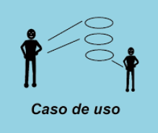
Casos de Uso
Finanças: Análise de risco de crédito em tempo real, detecção de fraudes em transações e análise de mercado de ações.
Varejo e E-commerce: Sistemas de recomendação de produtos personalizados, análise de sentimento de clientes e otimização de campanhas de marketing.
Saúde: Análise de prontuários eletrônicos para pesquisa médica, processamento de dados genômicos e monitoramento de pacientes em tempo real.
Mídia e Entretenimento: Análise de comportamento de usuários para recomendação de conteúdo (filmes, músicas) e processamento de logs de streaming.

Slide 33

Quando NÃO Devo Usar o Apache Spark?
Pequenos Conjuntos de Dados: Se seus dados cabem confortavelmente na memória de uma única máquina, ferramentas como Pandas (em Python) ou bancos de dados tradicionais podem ser mais simples e eficientes.
Processamento Transacional Online (OLTP): O Spark é otimizado para cargas de trabalho analíticas (OLAP) e não para transações curtas e rápidas, características de sistemas de banco de dados como MySQL ou PostgreSQL.

Slide 34
Quando NÃO Devo Usar o Apache Spark?
Baixa Latência Real (Real-Time): Embora o Spark Streaming processe dados em micro-lotes com baixa latência, para aplicações que exigem latência de milissegundos, outras tecnologias como Apache Flink ou Apache Storm podem ser mais adequadas.
Falta de Recursos ou Expertise: Se sua equipe não possui conhecimento em computação distribuída ou se a infraestrutura necessária não está disponível, a curva de aprendizado e os custos iniciais podem ser proibitivos. Ferramentas de BI ou bancos de dados mais simples podem ser uma melhor escolha inicial.

Slide 35
Gerenciadores de Cluster e Recursos
Spark precisa de um gerenciador para coordenar a execução de tarefas em um cluster. As principais opções são:
Standalone: Um gerenciador simples, já incluído no Spark. Ideal para clusters dedicados ou para iniciar os estudos.
Apache YARN: O gerenciador de recursos do ecossistema Hadoop. É a escolha mais comum em ambientes corporativos, permitindo que o Spark compartilhe recursos com outros motores como MapReduce.

Slide 36


Gerenciadores de Cluster e Recursos
Spark precisa de um gerenciador para coordenar a execução de tarefas em um cluster. As principais opções são:
Apache Mesos: Um gerenciador de cluster de propósito geral, capaz de gerenciar diversas aplicações distribuídas, incluindo o Spark.
Kubernetes: Permite a orquestração de aplicações Spark em contêineres, facilitando a implantação, o escalonamento e o gerenciamento em ambientes de nuvem e híbridos, alinhado com práticas de DevOps.

Slide 37
Sistemas de Armazenamento
Spark é agnóstico em relação ao armazenamento, podendo ler e gravar dados de diversas fontes:
Hadoop Distributed File System (HDFS): Armazenamento principal do ecossistema Hadoop, oferecendo alta performance e tolerância a falhas.
Armazenamento em Nuvem: Amazon S3, Google Cloud Storage e Azure Data Lake Storage, permitindo a separação entre computação e armazenamento (decoupling).
Bancos de Dados NoSQL: Apache Cassandra, HBase, MongoDB, entre outros.
Bancos de Dados Relacionais: Conexão via JDBC com sistemas como PostgreSQL, MySQL, Oracle, etc.
Formatos de Arquivo Otimizados: Excelente integração com formatos colunares como Apache Parquet e ORC, que melhoram a performance de leitura e compressão de dados.

Slide 38
Ingestão e Streaming de Dados
Para aplicações em tempo real, o Spark se integra perfeitamente com as principais plataformas de mensageria e streaming:
Apache Kafka: A combinação mais popular para pipelines de dados em tempo real. Kafka atua como um "buffer" durável de eventos, e o Spark Streaming consome e processa esses dados.
Apache Flume: Ferramenta para coleta e agregação de grandes volumes de dados de log.
Amazon Kinesis e Google Pub/Sub: Serviços de streaming gerenciados em nuvem.

Slide 39
Bibliotecas e Projetos Complementares
O ecossistema é constantemente enriquecido por projetos que se baseiam ou estendem o Spark:
Delta Lake: Camada de armazenamento de código aberto que adiciona transações ACID, versionamento de dados e confiabilidade aos Data Lakes, transformando-os em "Lakehouses".
MLflow: Plataforma para gerenciar o ciclo de vida do Machine Learning, desde a experimentação até a implantação de modelos desenvolvidos com Spark MLlib.
Ferramentas de BI: Conectores nativos para ferramentas como Tableau, Power BI e Looker, permitindo que analistas de negócios explorem interativamente os dados processados pelo Spark.

Slide 40

O que é PySpark
PySpark é a interface em Python para usar o Spark.
Ele permite que você escreva código em Python, mas na prática o Spark vai transformar esse código em jobs distribuídos que rodam sobre a engine do Spark (escrita em Scala).
Ou seja, quando usamos from pyspark.sql import SparkSession, estamos apenas acessando o Spark via Python.

Slide 41

O Apache Spark é o motor de processamento (framework distribuído).
O PySpark é a biblioteca que permite usar esse motor a partir do Python.

Slide 42

Instalando Apache Spark

Slide 43

1 - Entrar no AWS Academy (131805)
2 – Criar uma maquina Linux RHEL (t2.large)
3 – Instalar o git na maquina(dnf install git –y)
4 – Clonar o repositório https://github.com/yrmenezes79/spark
5 – Entrar na pasta spark e dar o comando: chmod +x install_spark.sh

Slide 44

6 – Executar o script install_spark.sh
7 – Liberar a porta 8080 e 4040 no Secutiry Group do servidor na AWS
8 – Testar o Apache spark
ps -ef | grep -i spark

Slide 45

9 - Acessar a Interface Web
http://IP_VALIDO:8080
10 - Teste rápido no spark-shell (Scala)
Adicione as seguintes linhas ao arquivo no arquivo .bashrc ou .bash_profile
# Definir o diretório home do Apache Spark
export SPARK_HOME=/opt/spark
export PATH=$PATH:$SPARK_HOME/bin

Slide 46


